Slide 1

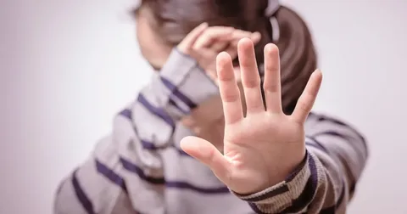
Половая неприкосновенность несовершеннолетних.
Закон и ответственность
КГУ «Общеобразовательная школа села Юбилейное отдела образования по Есильскому району управления образования Акмолинской области»

Slide 2


Slide 3


Slide 4


Slide 5
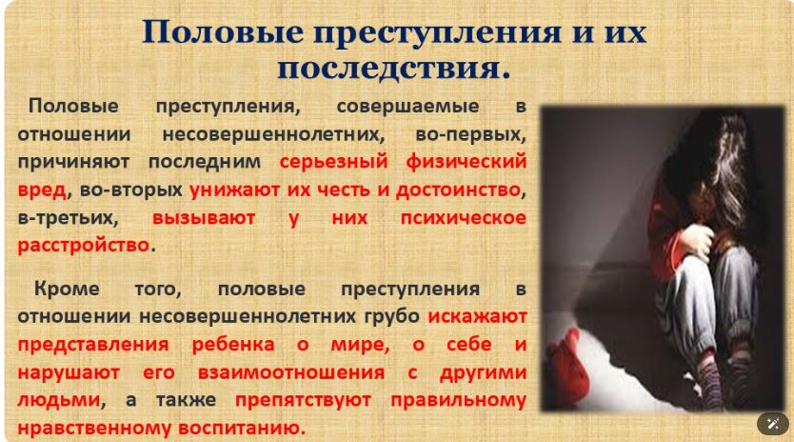

Slide 6
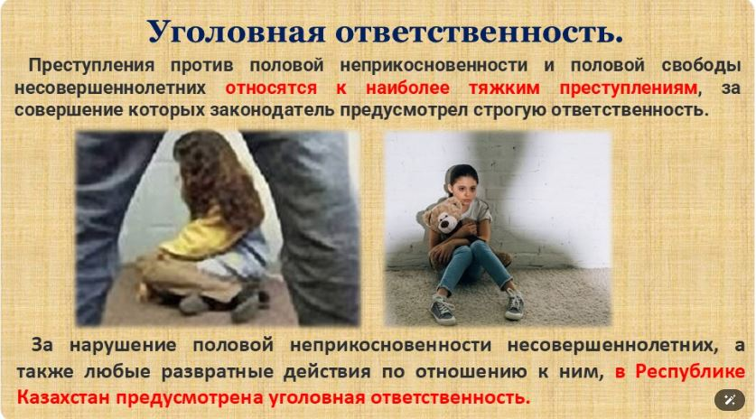

Slide 7
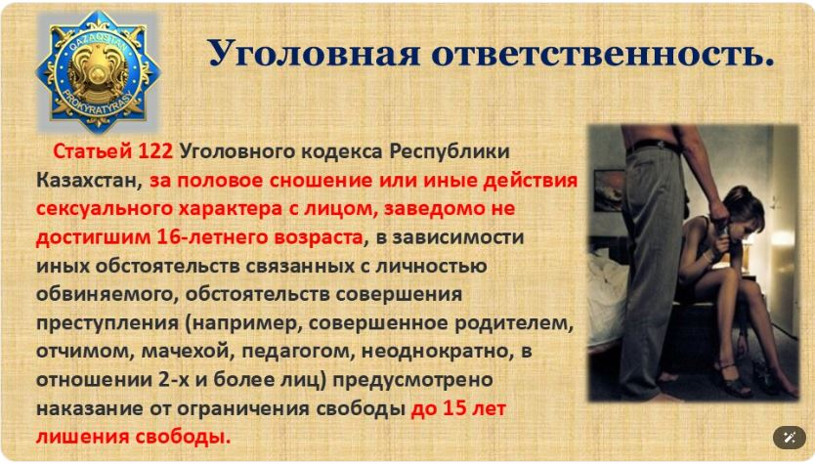

Slide 8


Slide 9
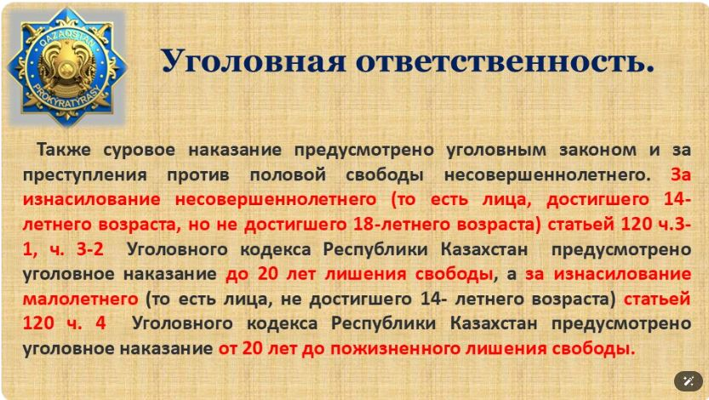

Slide 10
